Slide 1
مبادئ السياحة
المرحلة الاولى – المحاضرة السابعة
2022-2023
إعداد
م.د . عادل عبد الرحمن مزعل

Slide 2
ب . البنية الفوقية :
1- مراكزالايواء : تتقدم هذه الخدمات عبر قنوات متعددة وباشكال مختلفة ويحسب رغبه السياح وتشمل هذه الخدمات بــ:
أ-الفنادق بانواعها الفنادق التجارية والفنادق السياحية ويحسب درجاتها:
الفنادق الدرجة الممتازة (خمس نجوم ديلوكس )
فنادق الدرجة الأولى ( خمس نحوم )
فنادق الدرجة الثانية ( اربع نجوم )
فنادق الدرجة الثالثة ( ثلاثة نجوم )
فنادق الدرجة الرابعة ( نجمنین )
فنادق الدرجة الخامسة ( نجمة واحدة )
وهنالك الفنادق الشعبية التي تقدم خدمات اعتيادية وبسيطة جدا والتي تلائم وطبيعة أسعارها وهي غير مصنفة

Slide 3
2- فنادق راكبي السيارات: وتسمى ( بالموتيلات) ، وهذا النوع يقدم خدمات للسياح راكبي سيارتهم الخاصة وتقع على الطرق السريعة التي تربط المدن الكبرى مع بعضها البعض .
3- المنتجعات السياحية: ونأخذ هذه المنتجعات صفة العمل الموسمي ، مثل الفنادق الصيفية (المصايف ) أما المنتجات التي تعمل خلال فترة الشتاء تسمى بالفنادق الشتوية وتتمركز بالقرب من مناطق سقوط الثلج حيث تقدم خدماتها الخاصة التي تتلاءم وحاجات السياح القادمين البهاء وخاصة السياح القادمين لأغراض التزحلق على الجليد .
4- المخيمات :تقدم خدمات تنلام وحاجات ورغبات السياح القادمين إليها ، ومن العوامل الأساسية لنجاحها بنطلب اختيار موقع جيد للتخييم يقع بالقرب من مقومات جدن سياحية ( جبال غابات , انهار ، بحيرات ) بسهولة الوصول إليه وتوفر إدارة قادرة على إدارة المخيم بنجاح.

Slide 4
5-البيوت العائلية : والتي يطلق عليها ( البنسيونات ) وقدار من قبل العائلة التي تملك السكن ، حيث يقوم الأب بإدارة المشروع والإشراف عليه والأم عمارة تكون مسؤولة عن المطبخ و المطعم والأبناء تكون مسؤوليتهم تقديم الطعام والشراب ، وهذا النوع من الخدمات متطور من كثير من بلدان أوروبا .
6- بيوت الشباب : هذا النوع موجه إلى شريحة معينة من المجتمع وهم الشباب ، ومعظم روادها من الطلبة وذوي الدخل المحدود كون اسعارها ملائمة وتكون منتشرة بشكل خاص من بعض البلدان الأوروبية والعربية واكثرها شيوعا في الصين واليابان وكوريا ، وتكون طبيعة الإدارة فيها تعاونية التي تدار بواسطة الطلبة .
7- المدن والقرى والمجمعات السياحية: تعد هذه المراكز من الخدمات المؤثرة في إشباع رعبات وحاجات السياح ، انظر الشكل رقم ( 4) وهي مراكز سياحية متكاملة حيث تتمثل في الفنادق والسدور أو الشقق او الیوت السياحية وتكون خدماتها متنوعة ، كما تتوفر فيها وسائل التسلية والشرعية والخدمات الفردية كالأسواق التجارية والبنوك ومستوصف صحي و صيدلية الخ.
ومن امثلة ذلك في الاردن القرية السياحية في طيبة زمان قرب البتراء والقرى السياحية في شرم الشيخ في دولة مصر العربية .

Slide 5
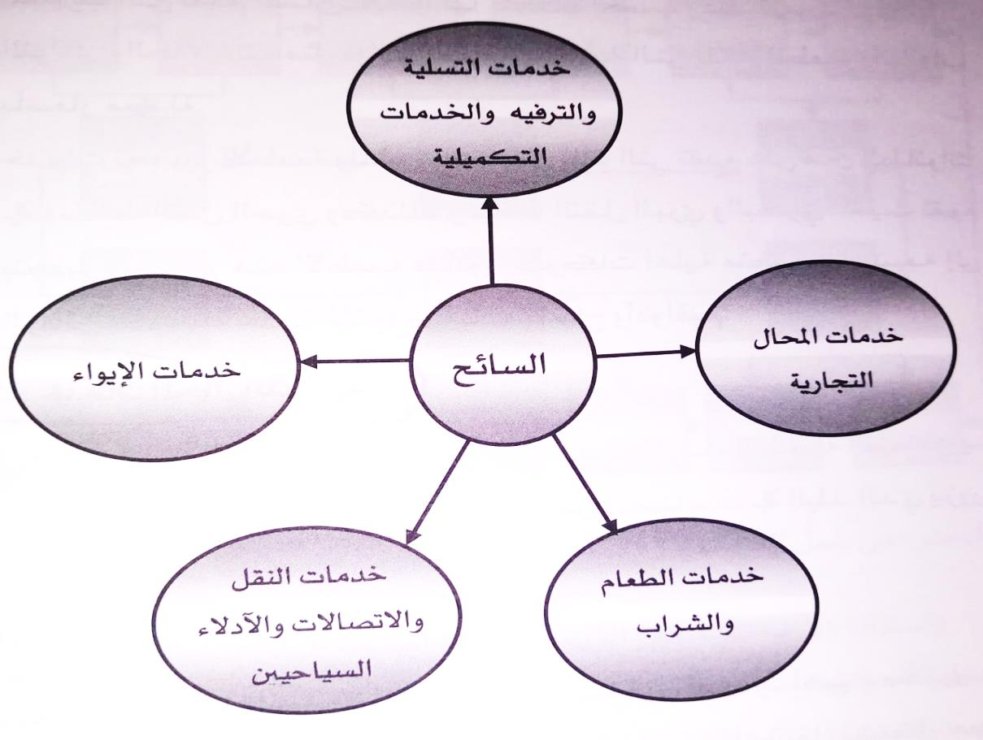
شكل رقم (4)
الخدمات المؤثرة في اشباع رغبات وحاجات السياح

Slide 6
ثانياً: خدمات الاطعمة والمشروبات
وهي الخدمات المتعلقة بالطعام والشراب مثل :
1- المطاعم الفندقية والتي تأخذ أشكال متنوعة من حيث تقديم وجبات الطعام (بحري ، عربي ، شرقي ).
2- المطاعم المنفردة : وهذه مصنفة بحسب درجاتها على غرار تصنيف الفنادق وهناك مطاعم الوجبات السريعة العالمية المنتشرة عالمياً.
3- المشارب التي تقدم المشاريب بانواعها المختلفة بحسب رغبة الزبون.
4-النوادي والجمعيات: مثل نوادي النقابات المهنية التي تقدم الطعام و الشراب باسعار معتدلة.
5- خدمات تحضير الأطعمة والمشروبات ، مثل تلك التي تقدم على متن الطائرات في وسائل النقل الجوي وكذلك وسائط النقل البري والبحري ، حيث تقوم بتجهيز وتحضير هذه الأطعمة فنادق وشركات اهلية متخصصة وتبيعه إلى الزبائن كوسيلة حديثة لإشباع رغبات السياح و اذواقهم.

Slide 7
ثالثا : خدمات المحال التجارية :-
وتشمل محال الهدايا والتحفيات والملابس والأزياء الشعبية الفلكلوري والمصنوعات الحرفية كاتذكارات وغيرها من الصناعات من البلد الذي يزوره السائح

